Slide 1

Message queuing

Slide 2
AGENDA
MQTT
Publish/Subscribe Pattern
Mosquitto
Abgrenzung zu OpenHAB
AMQP
rabbitmq
JMS

Slide 3
MQTT Message Queue Telemetry Transport
publish/subscribe - messaging Protokoll
bandbreiten- und batterieschonend
gut für IOT geeignet

Slide 4
Publish-Subscribe-Pattern
Topics
Clients
Broker
Clients kennen sich untereinander nicht
Kommunikation durch zentralen Verteiler (Broker)
Verteilung von Informationen mittels Topics
Beispiel für Topic: home/humidity

Slide 5
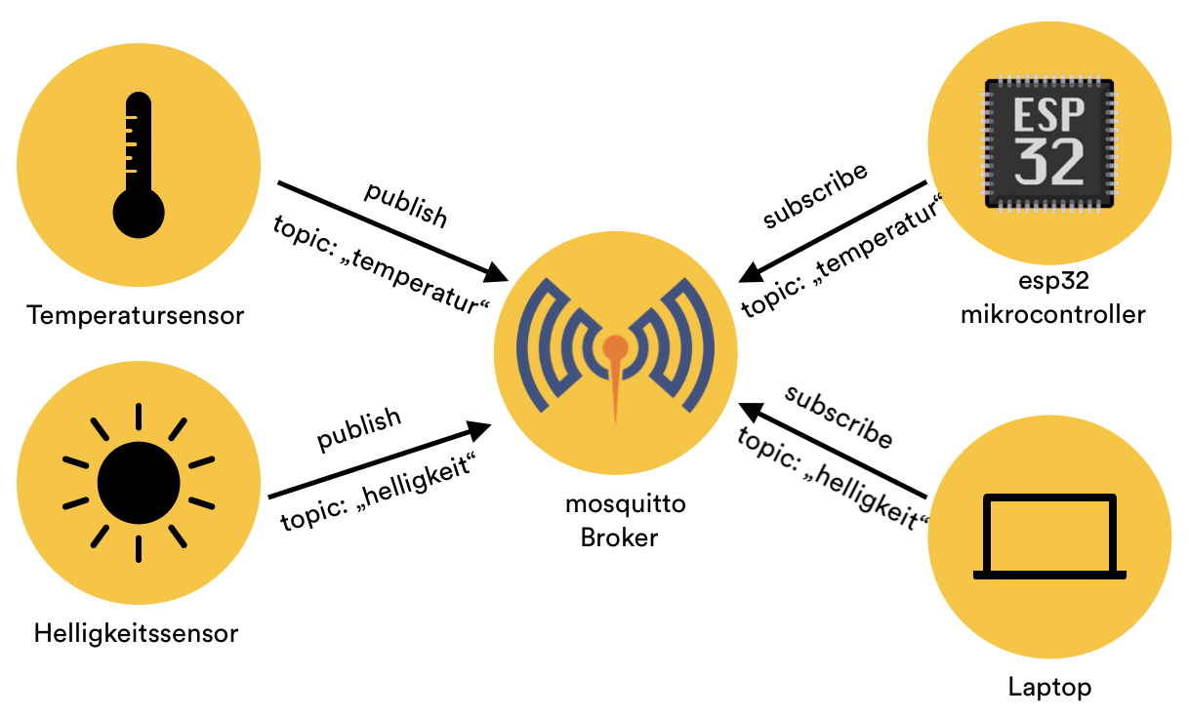
MQTT- Ablauf

Slide 6
mosquitto
open-source MQTT-Broker-Lösung
wenig "Power" bis zu High End Server
Docker:
docker run -ti -p 1883:1883 -p 9001:9001 toke/mosquitto

Slide 7
Abgrenzung zu openhab
Home Automation Plattform
Zentrum eines SmartHomes
kann mit über 200 verschiedenen Technologien und Systemen kommunizieren

Slide 8
AMQP Advanced Message Queuing Protocol
Queues
Clients
Exchange
messaging protocol (Applikation - messaging Broker)
Nachrichten werden an Exchange gesendet (Routing Keys)
Nachrichtenzustellung durch Queues
Bindings:
Direct: direkt an Queue
Fanout: Broadcast
Topic: wie bei Publish/Subscribe
Headers: Routing Key in Header

Slide 9
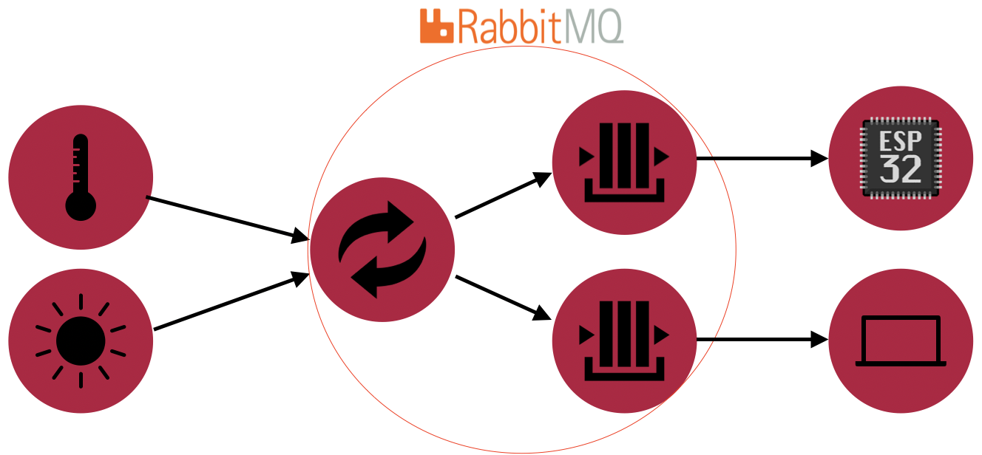
AMQP- Ablauf
http://tryrabbitmq.com

Slide 10
vs
AMQP
mehrere Arten der Nachrichtenzustellung
MQTT
nur Publish/Subscribe
Paketgröße: >=2 byte
Paketgröße: >=60 byte
hoher Implementierungsaufwand
geringer Implementierungsaufwand

Slide 11
rabbitmq
Open-Source-Messaging Broker basierend auf AMQP
verwaltet Exchange und Queues
unterstützt MQTT
Überblick in GUI
Lastenverteilung

Slide 12
JMS Java Messaging Service
Messaging Service in JAVA EE
Server/Client muss nicht zwingend online sein
2 Zustellarten:
Point-to-Point (PTP)
Realisierung durch Queues (siehe AMQP)
Publish-Subscribe (Pub/Sub)
Verwendung von Topics (siehe MQTT)

Slide 13
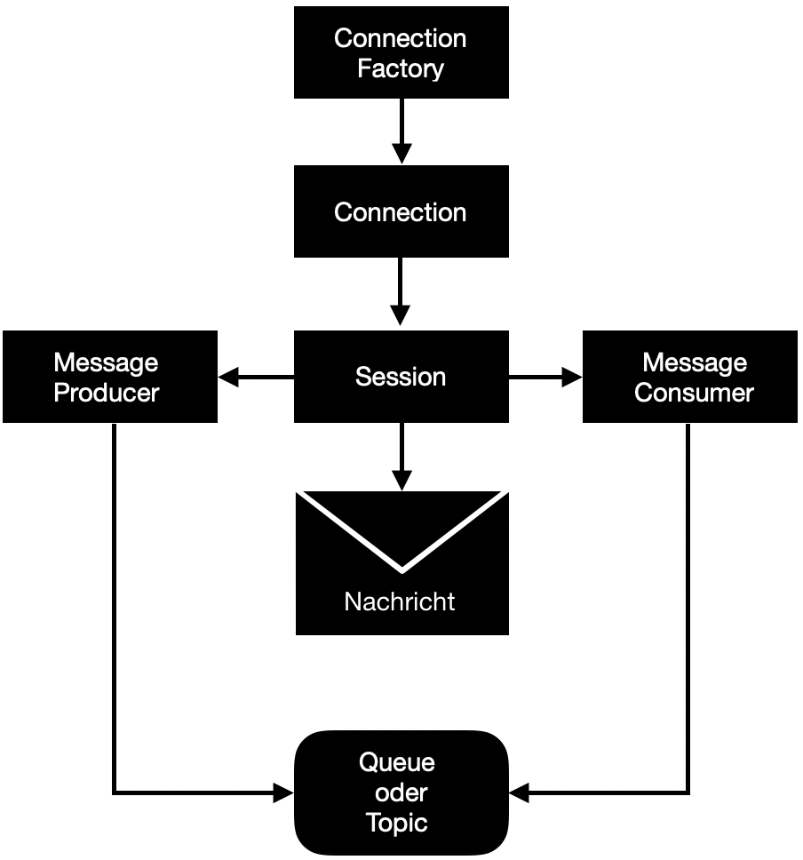
JMS

Slide 14
